Slide 1



Célébration de Fin d’année 2026
Célébration développée par Caroline Maillet-Rao, coordonnatrice du CÉFFA, pour les
Écoles catholiques des
Conseils scolaires francophones de l’Alberta

Slide 2

Reconnaissance des territoires
Dans l’esprit de la réconciliation, les Conseils scolaires francophones de l’Alberta reconnaissent que nous apprenons et travaillons sur les terres ancestrales des Traités 6, 7 et 8 et des Métis, le lieu de rassemblement de nombreux peuples autochtones.
C'est là que nous nous efforcerons d'honorer et de transformer nos relations les uns avec les autres.

Slide 3
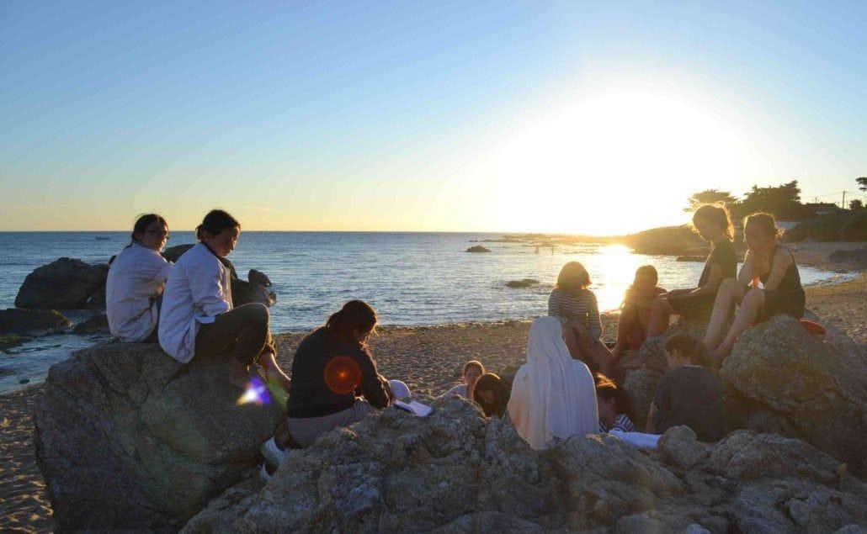
« Jésus nous a dit : Quand deux ou trois sont réunis en mon nom, je suis au milieu d’eux. »
Prenons un moment pour nous rappeler que Dieu est là, avec nous, maintenant et toujours.

Slide 4


Slide 5
Mot d’accueil avant la célébration
Le prêtre, la direction d’école, un enseignant ou l’animatrice de Vie spirituelle de votre conseil

Slide 6
Mot d’accueil avant la célébration
Bonjour et bienvenue à toutes et tous !
Aujourd’hui, nous sommes rassemblés pour célébrer la fin de l’année scolaire.
Aujourd’hui Jésus nous demande d’être le sel de la Terre et la lumière du monde. Nous verrons ce que cela veut bien dire.
Commençons notre célébration par nous mettre en présence de Dieu et chanter tous ensemble !

Slide 7

Merci de vous lever pour le chant d’entrée

Slide 8
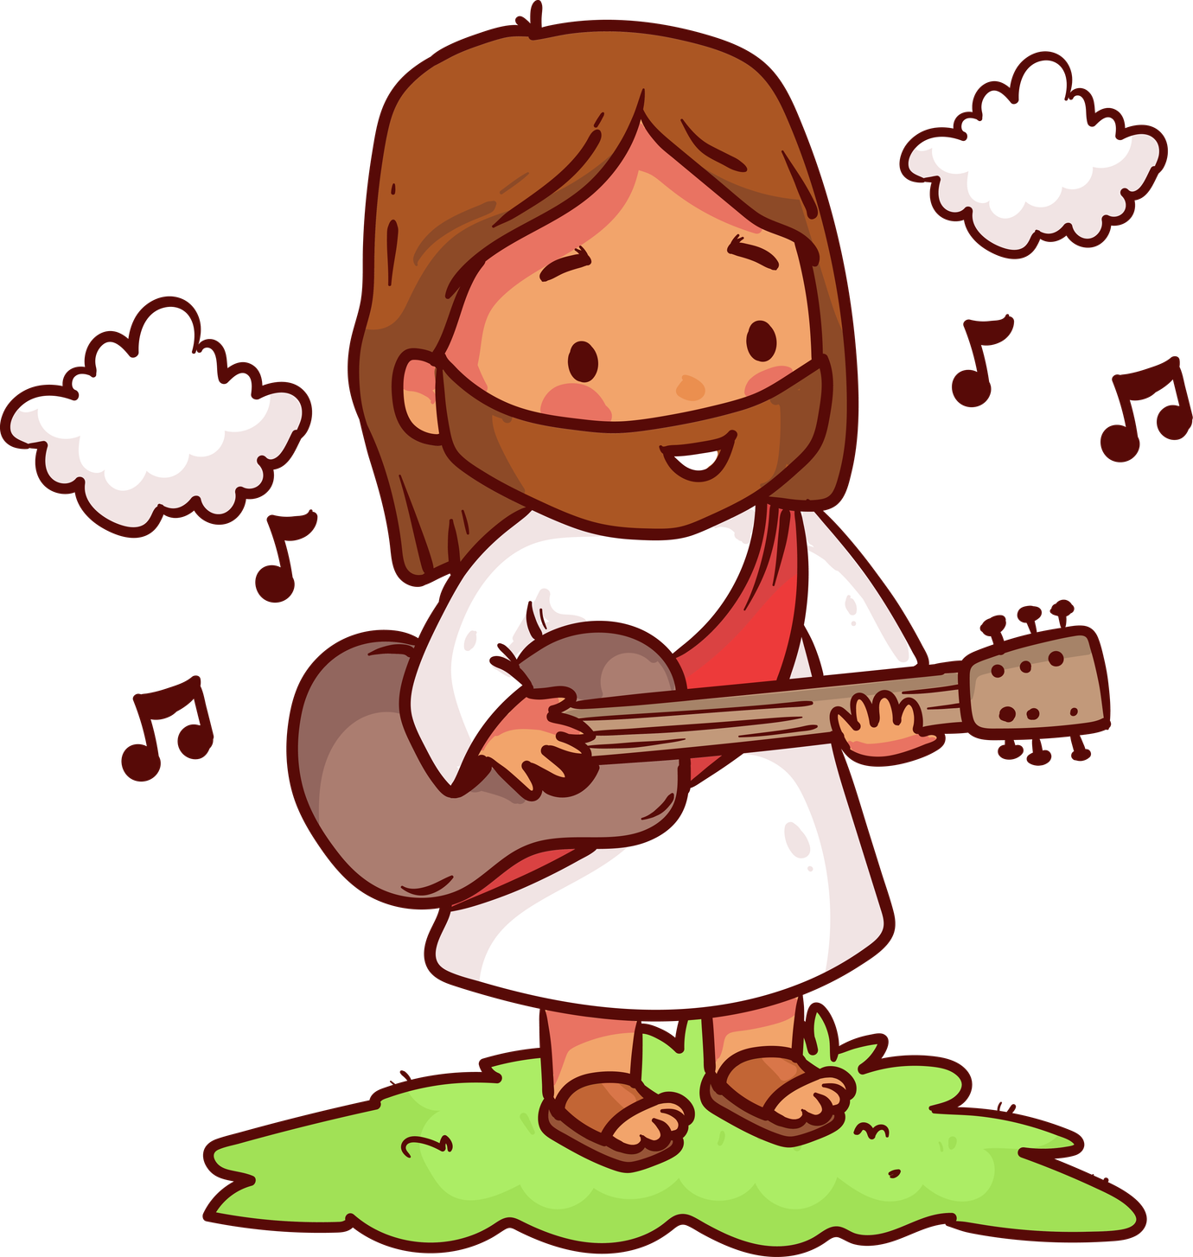

Lumière du monde - Robert Lebel
Robert Lebel - Lumière du monde (JMJ 2002)

Slide 9


Slide 10
Lumière du monde - Robert Lebel
Celui que de nos yeux nous avons vu
Celui que de nos mains, nous avons pu toucher
Celui que nos oreilles ont entendu
Celui que dans nos coeurs, nous avons rencontré
Voila celui que nous vous annonçons
Et qui resplendit sur la terre ou nous vivons

Slide 11
Lumière du monde - Robert Lebel
Et s’il fallait qu’au plus fort de la nuit
Ce monde à bout d’espoir, bascule de sommeil
Qui surprendra ses rêves endormis, pour lui montrer l’aurore, annonçant le Soleil
Qui restera debout comme un gardien ?
Qui sera parmi nous, sentinelle du matin ?

Slide 12
Lumière du monde - Robert Lebel
Lumière du monde, Sel de la terre
Soyons pour le monde, visage de l’amour
Lumière du monde, Christ est Lumière
Soyons pour la Terre,
le reflet de sa lumière au jour le jour !

Slide 13
Lumière du monde - Robert Lebel
À l’heure où tant de gens sont déroutés
Dans leur quête d’amour, de sens et d’absolu
Si nous allions un peu les écouter
Et puis tout en marchant, leur apprendre Jésus
Leurs yeux déçus pourraient s’illuminer
Après le pain rompu, que nous aurions partagé

Slide 14
Lumière du monde - Robert Lebel
Lumière du monde, Sel de la terre
Soyons pour le monde, visage de l’amour
Lumière du monde, Christ est Lumière
Soyons pour la Terre,
le reflet de sa lumière au jour le jour !

Slide 15
Lumière du monde - Robert Lebel
Le sel n’est rien s’il n’a plus de saveur,
pas plus que la lumière, cachée sous le boisseau !
Vienne l’Esprit remuer nos tiédeurs, et faire surgir en nous, les gestes les plus beaux.
Nos vies auront ce goût de vérité,
De justice et d’amour, alors nous pourrons chanter !

Slide 16
Lumière du monde - Robert Lebel
Lumière du monde, Sel de la terre
Soyons pour le monde, visage de l’amour
Lumière du monde, Christ est Lumière
Soyons pour la Terre,
le reflet de sa lumière au jour le jour !

Slide 17
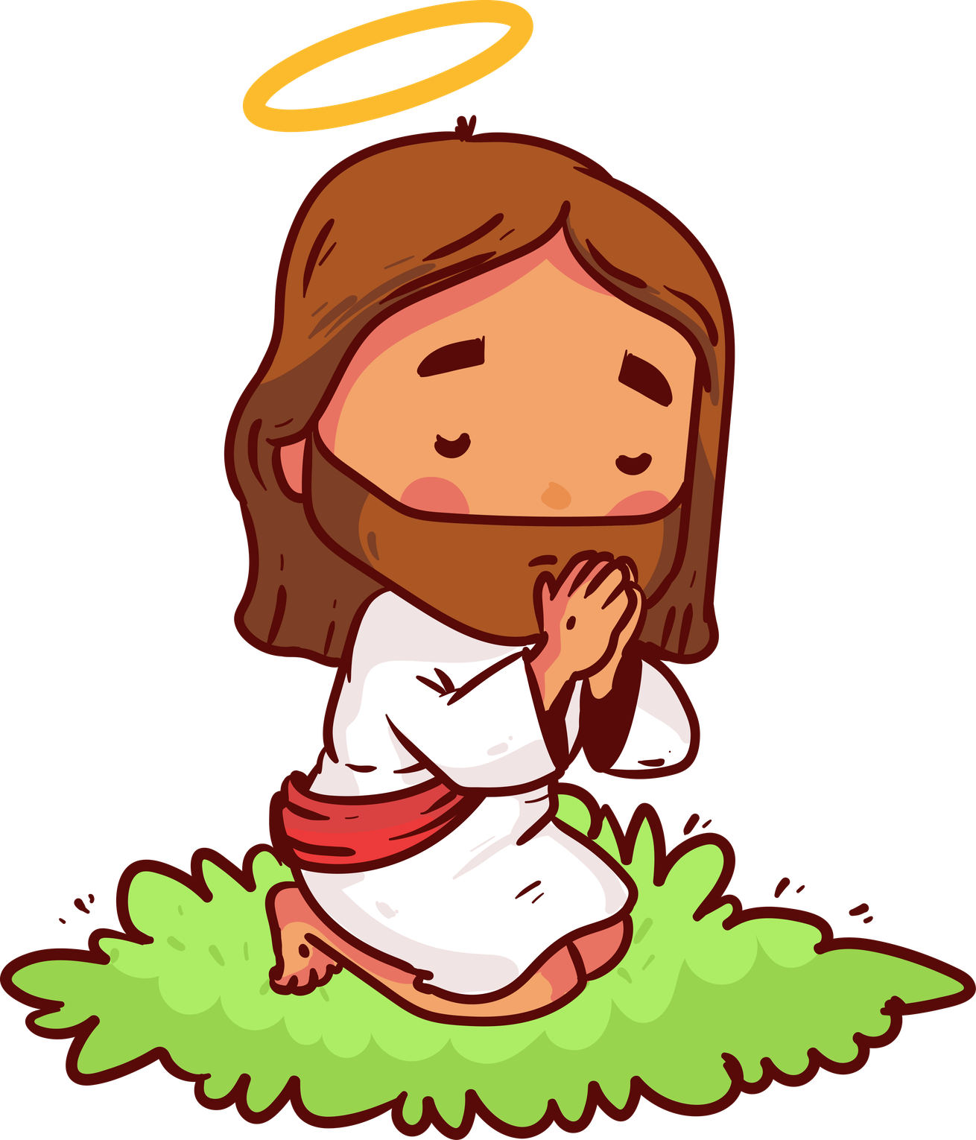
Prions
Nous sommes rassemblés au nom du Père et du Fils et du Saint-Esprit.
Tous : AMEN !

Slide 18
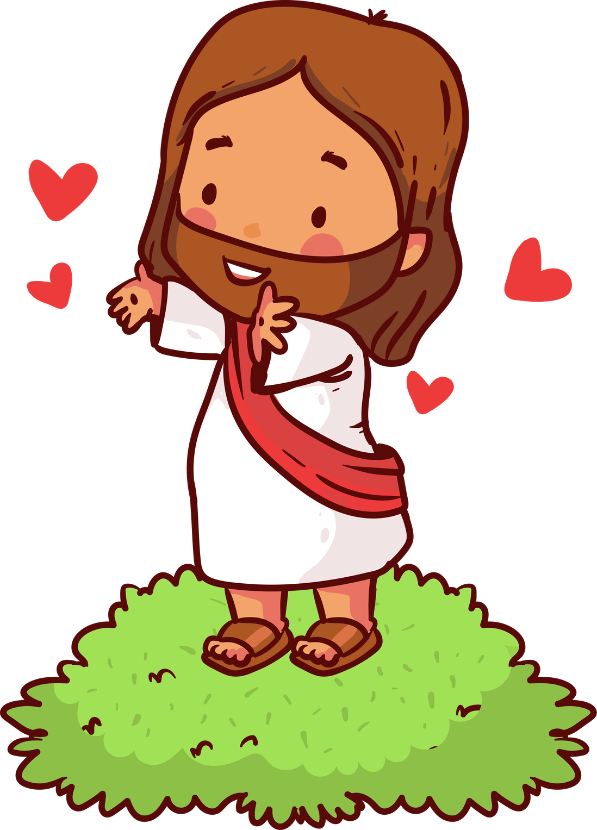
Salutation
Que le Seigneur Jésus Christ, présent au milieu de nous et dans la Parole, nous garde unis dans son amour.
Bénissons-le maintenant et toujours.
R/ Bénis soit Dieu maintenant et toujours.

Slide 19
Prière d’ouverture
Seigneur Dieu, Tu as répandu ton amour dans nos coeurs par ton Esprit qui habite en nous. Instruit nous par la lumière de ton Esprit.
Par Jésus-Christ, ton fils, notre Seigneur, qui vit et règne avec toi dans l’unité du Saint-Esprit, Dieu pour les siècles des siècles.
Tous/ Amen

Slide 20
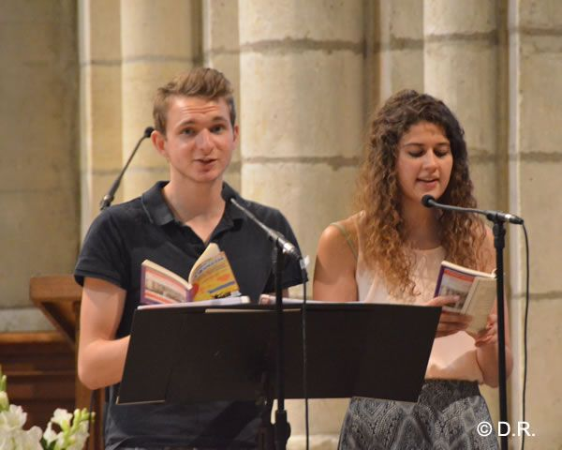
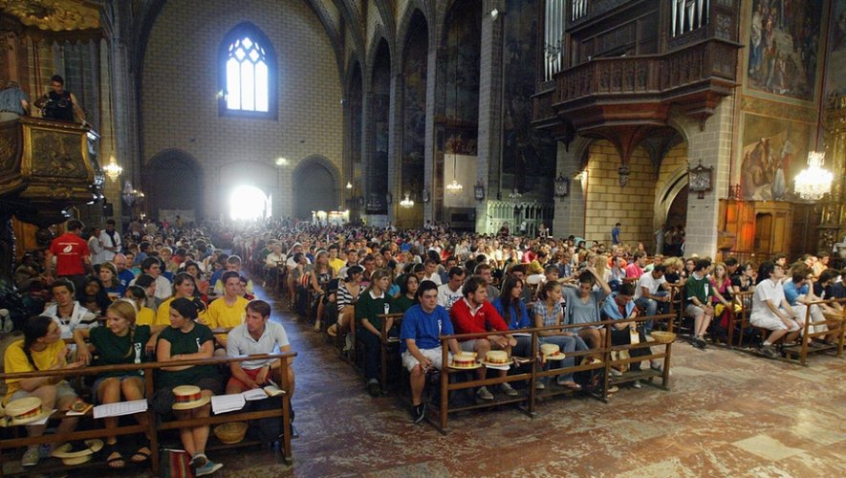
Merci de vous asseoir pour écouter les lectures

Slide 21
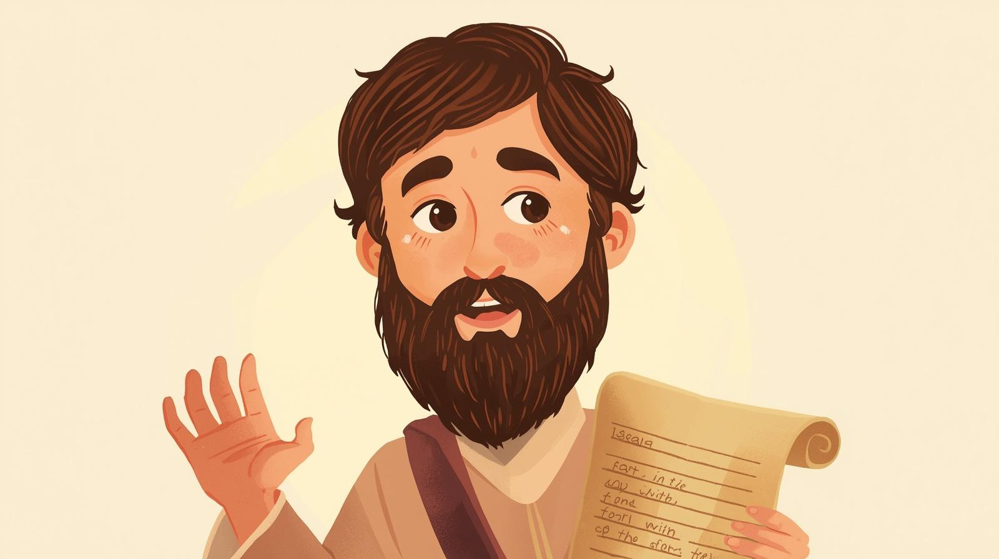
Lecture du livre du prophète Isaïe (58, 7-10)
Ainsi parle le Seigneur Dieu :
Partage ton pain avec celui qui a faim,
accueille chez toi les pauvres sans abri,
couvre celui que tu verras sans vêtement,
ne te dérobe pas à ton semblable.
Alors ta lumière jaillira comme l’aurore,
et tes forces reviendront vite.
Devant toi marchera ta justice, et la gloire du Seigneur fermera la marche.
Alors, si tu appelles, le Seigneur répondra ;
Si tu cries, il dire: « Me voici ».

Slide 22
Lecture du livre du prophète Isaïe (58, 7-10)
Si tu fais disparaître de chez toi le joug,
le geste accusateur, la parole malfaisante,
si tu donnes à celui qui a faim ce que toi tu désires,
et si tu combles les désirs du malheureux,
ta lumière se lèvera dans les ténèbres
et ton obscurité sera lumière du midi.
Parole du Seigneur
R/ Nous rendons grâce à Dieu

Slide 23
Psaume 4
R/ Sur nous Seigneur, que s’illumine ton visage !
Quand je crie, réponds-moi,
Dieu, ma justice !
Toi qui me libères dans la détresse,
pitié pour moi, écoute ma prière !

Slide 24
Psaume 4
R/ Sur nous Seigneur, que s’illumine ton visage !
2. Sachez que le Seigneur a mis à part son fidèle,
le Seigneur entend quand je crie vers lui.
Beaucoup demande: « Qui nous fera voir le bonheur ? »,
Sur nous Seigneur, que s’illumine ton visage !

Slide 25
Psaume 4
R/ Sur nous Seigneur, que s’illumine ton visage !
3. Dans la paix, moi aussi,
je me couche et je dors,
car tu me donnes d’habiter Seigneur,
Seul, dans la confiance.

Slide 26
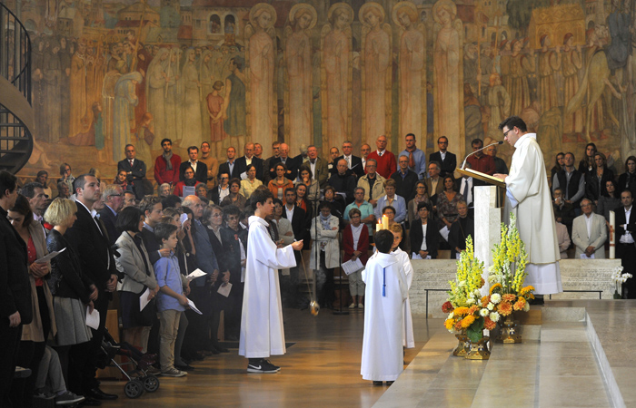
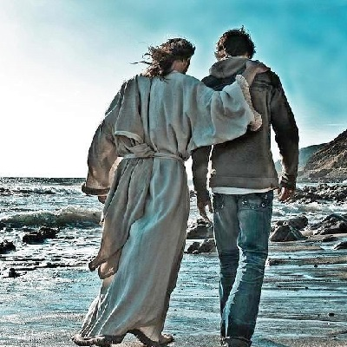
Merci de vous lever pour la proclamation de l’Évangile

Slide 27
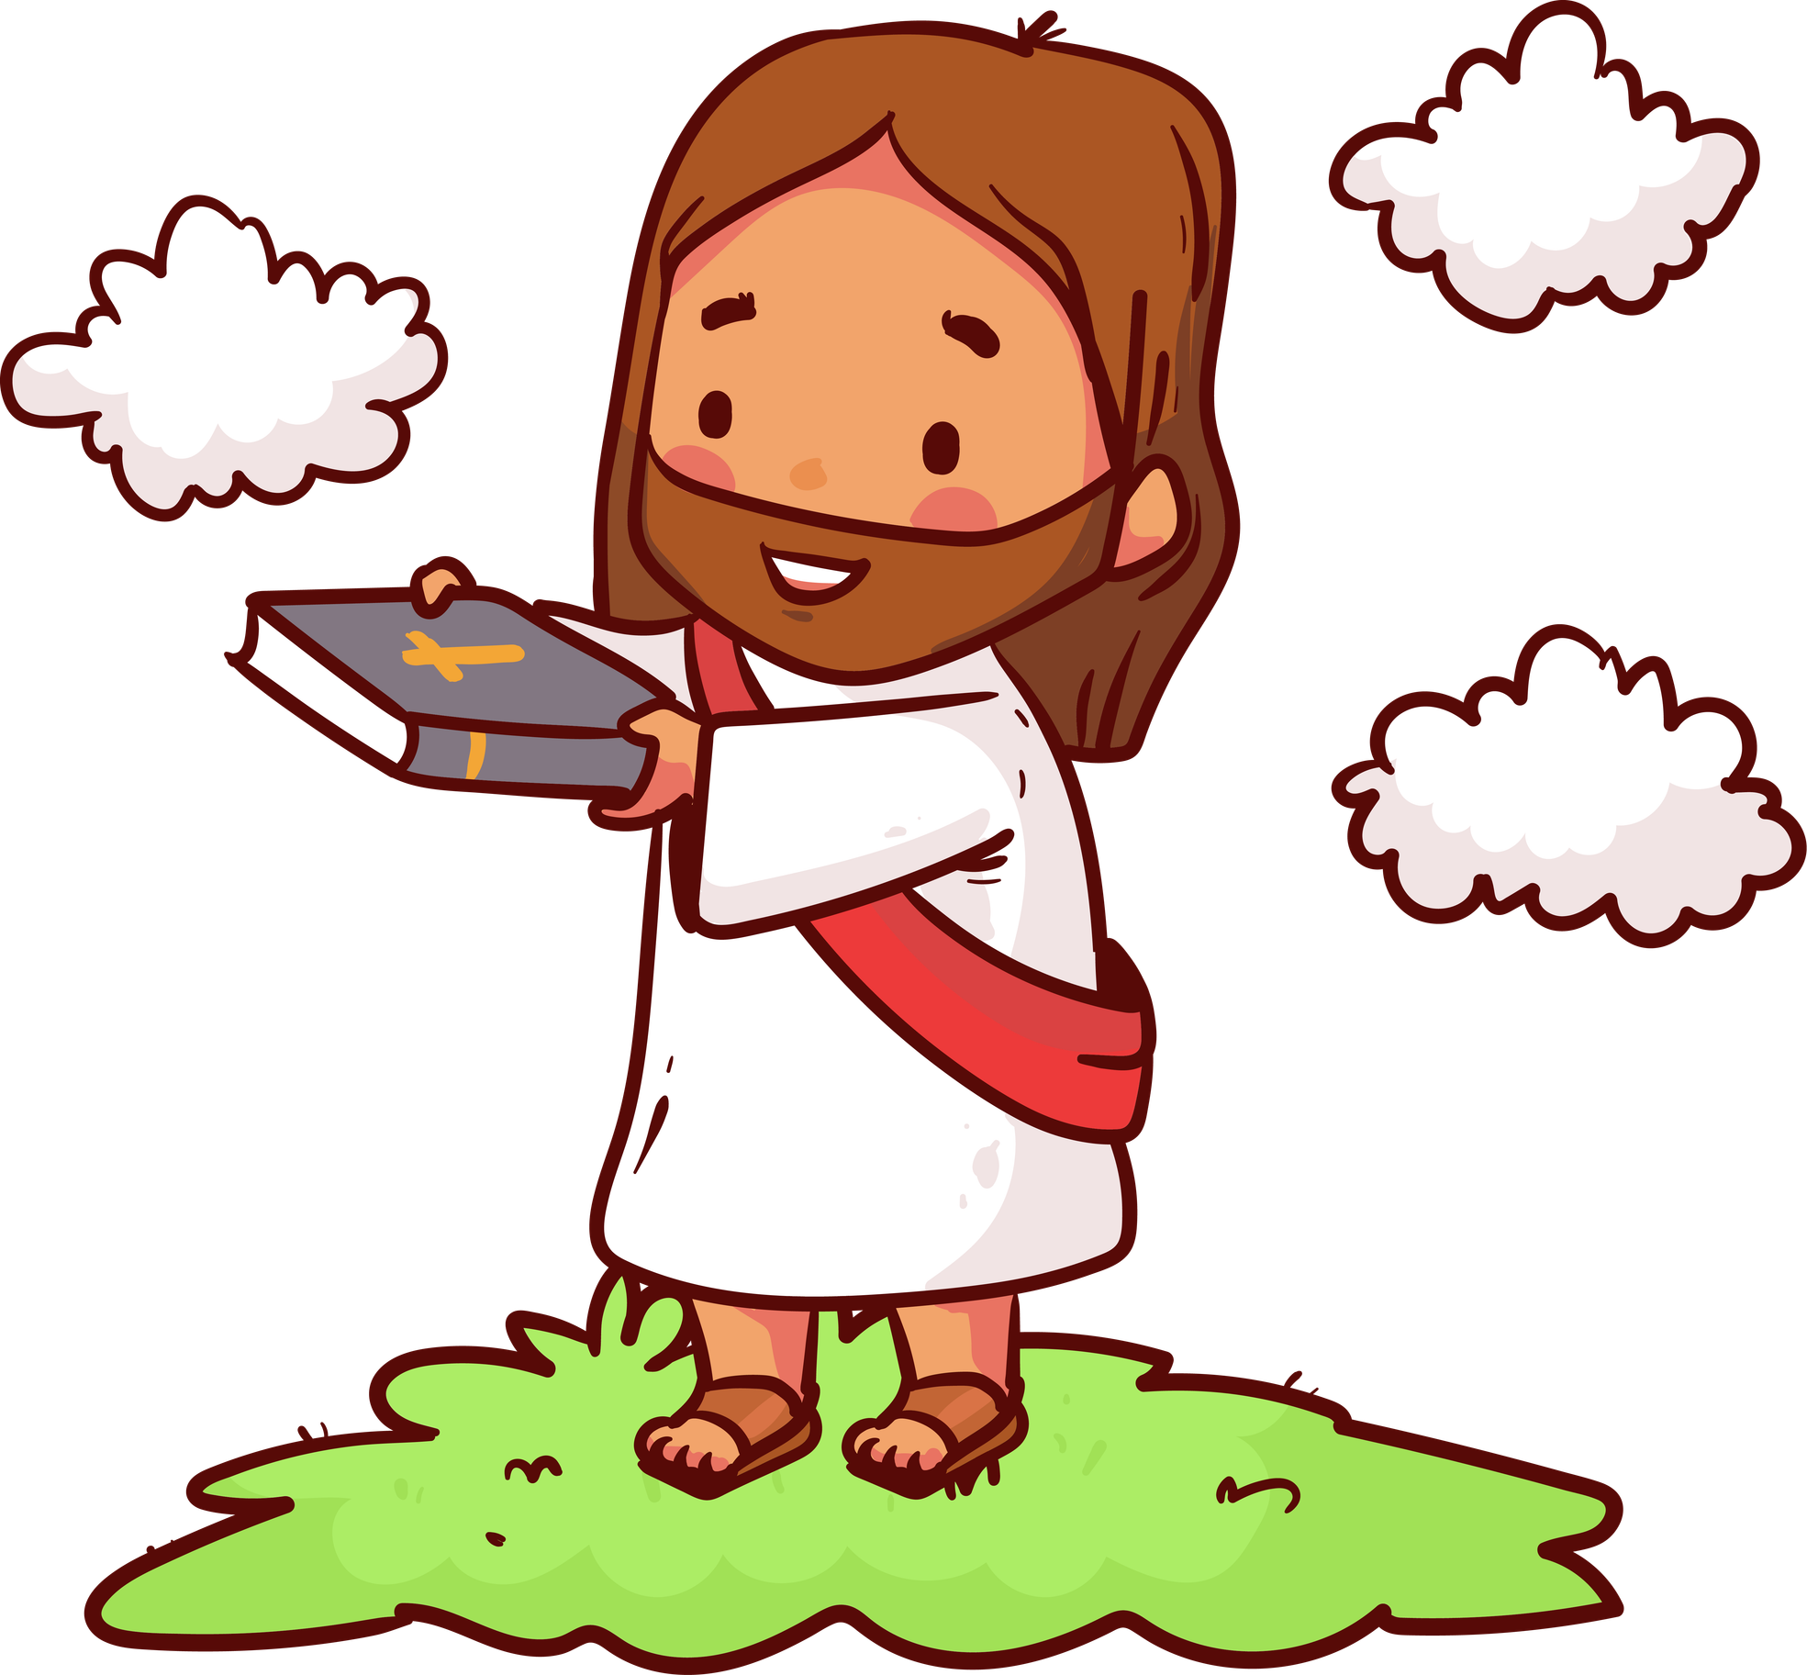

ACCLAMATION
Alléluia, Alléluia
« Moi, je suis la lumière du monde, dit le Seigneur. Celui qui me suit aura la lumière de la vie »
Alléluia

Slide 28
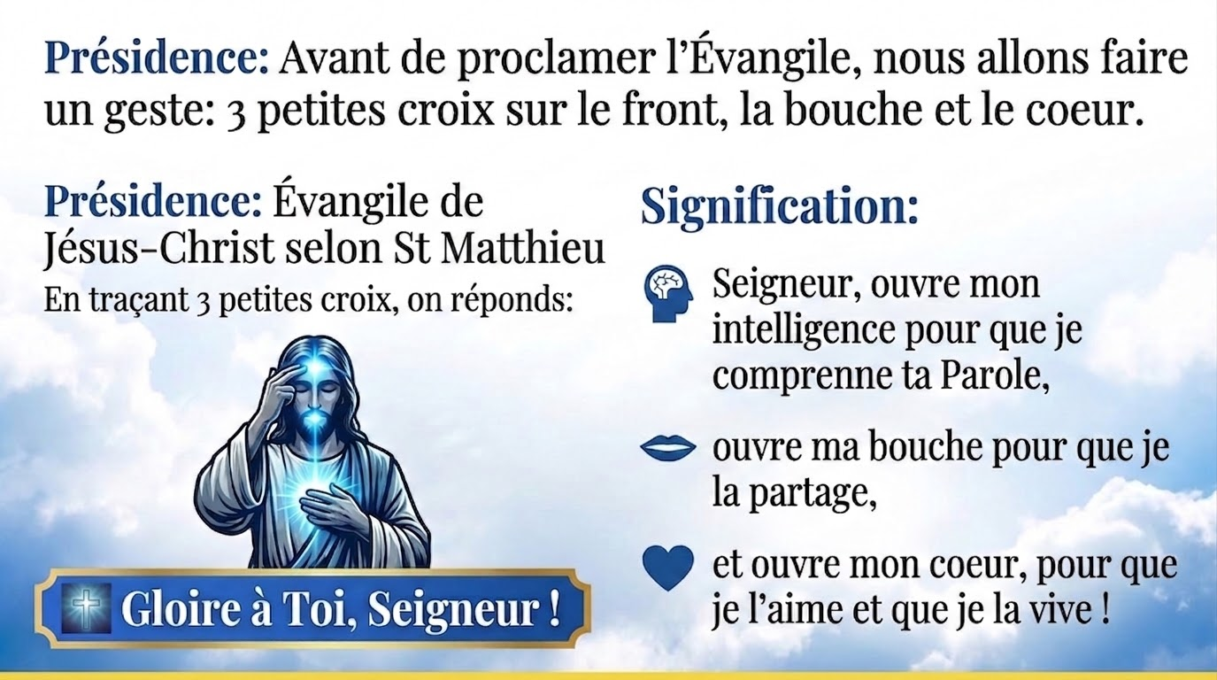

Slide 29

Évangile de Jésus-Christ selon saint Matthieu (5, 13-16)
En ce temps-là, Jésus disait à ses disciples :
« Vous êtes le sel de la terre. Mais si le sel devient fade, comment lui rendre sa saveur ? Il ne vaut plus rien: on le jette dehors et il est piétiné par les gens.
Vous êtes la lumière du monde. Une ville située sur une montagne ne peut être cachée. »
« Et l’on n’allume pas une lampe pour la mettre sous le boisseau ; on la met sur un lampadaire, et elle brille pour tous ceux qui sont dans la maison. »

Slide 30
Évangile de Jésus-Christ selon saint Luc (15, 3-7)
« De même, que votre lumière brille devant les humains : alors voyant ce que vous faites de bien, ils rendront gloire à votre Père qui est aux cieux. »
Image générée avec l’IA (Canva)

Slide 31

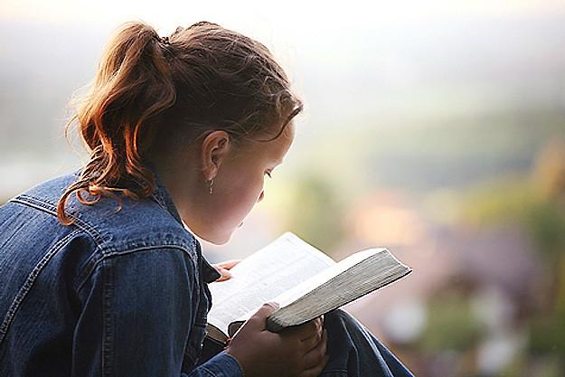
Acclamons la Parole de Dieu.
R/ Louange à toi, Seigneur Jésus!

Slide 32
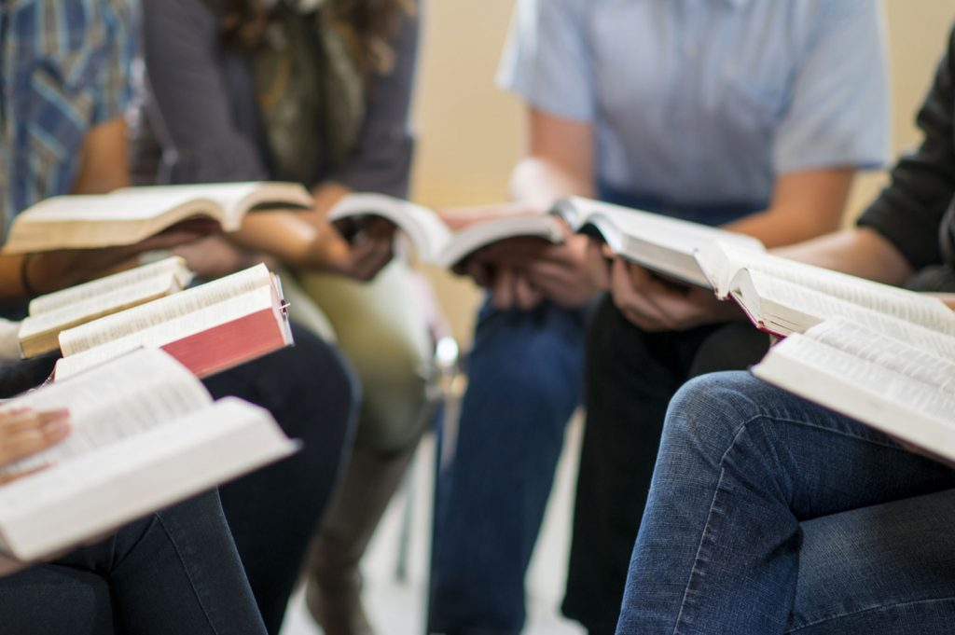
HOMÉLIE / RÉFLEXION

Slide 33

Merci de vous asseoir pour écouter l’homélie ou la réflexion en l’absence de prêtre

Slide 34

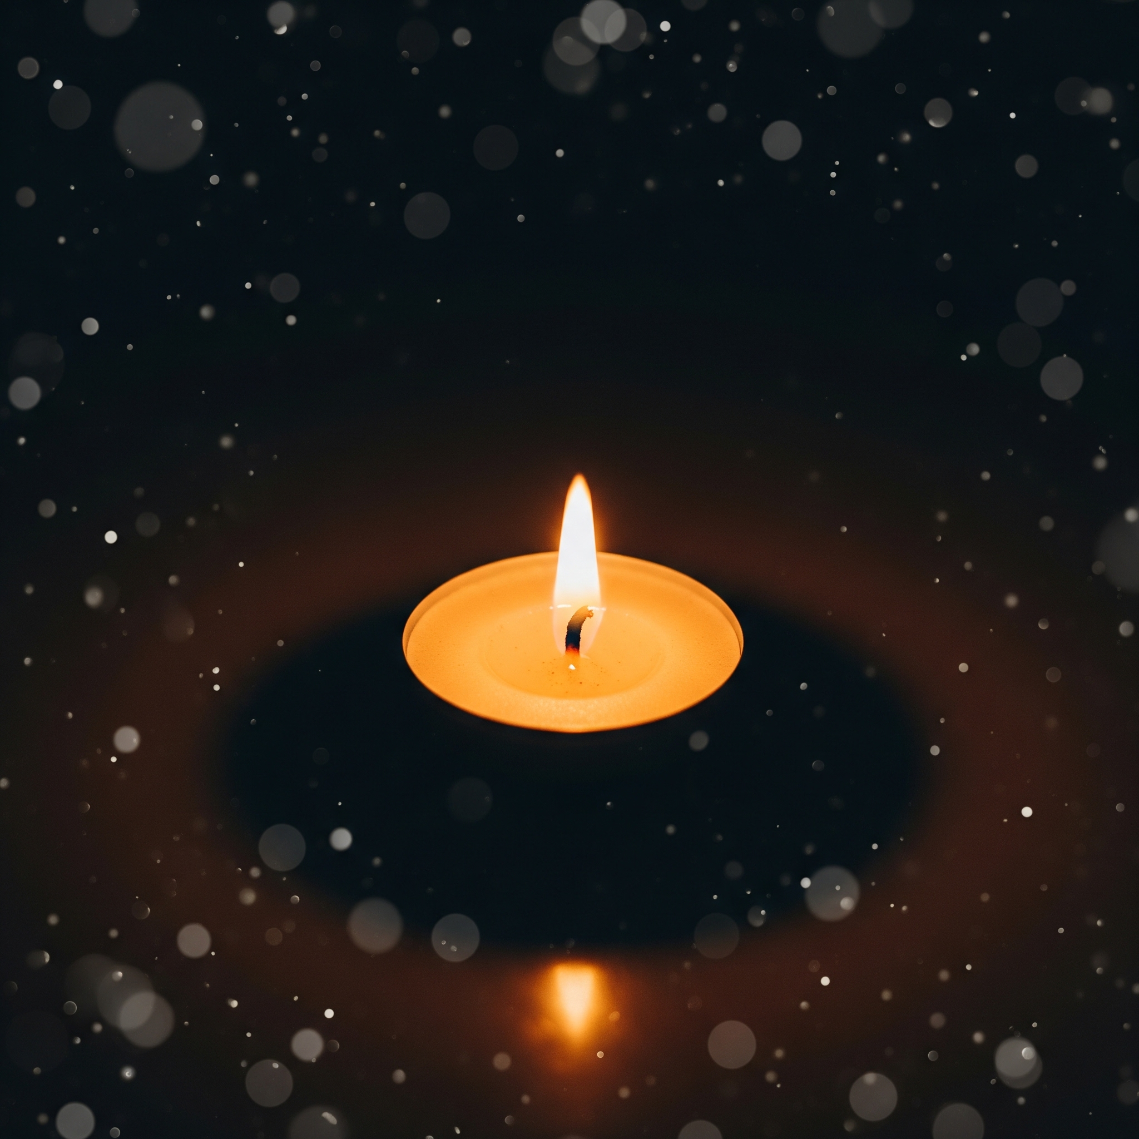
Réflexion en l’absence de prêtre
Dans le passage d’Évangile, Jésus nous dit que nous sommes le sel de la Terre et la lumière du monde.
Rappelons-nous que cette lumière divine, c’est l’Esprit Saint qui habite dans notre cœur.
Jésus nous demande d’être comme lui : une lumière pour les autres, à ne jamais cacher.
Pour faire briller notre lumière, la recette est simple : faire le bien.
C’est ce que le prophète Isaïe enseignait déjà 700 ans avant Jésus !

Slide 35
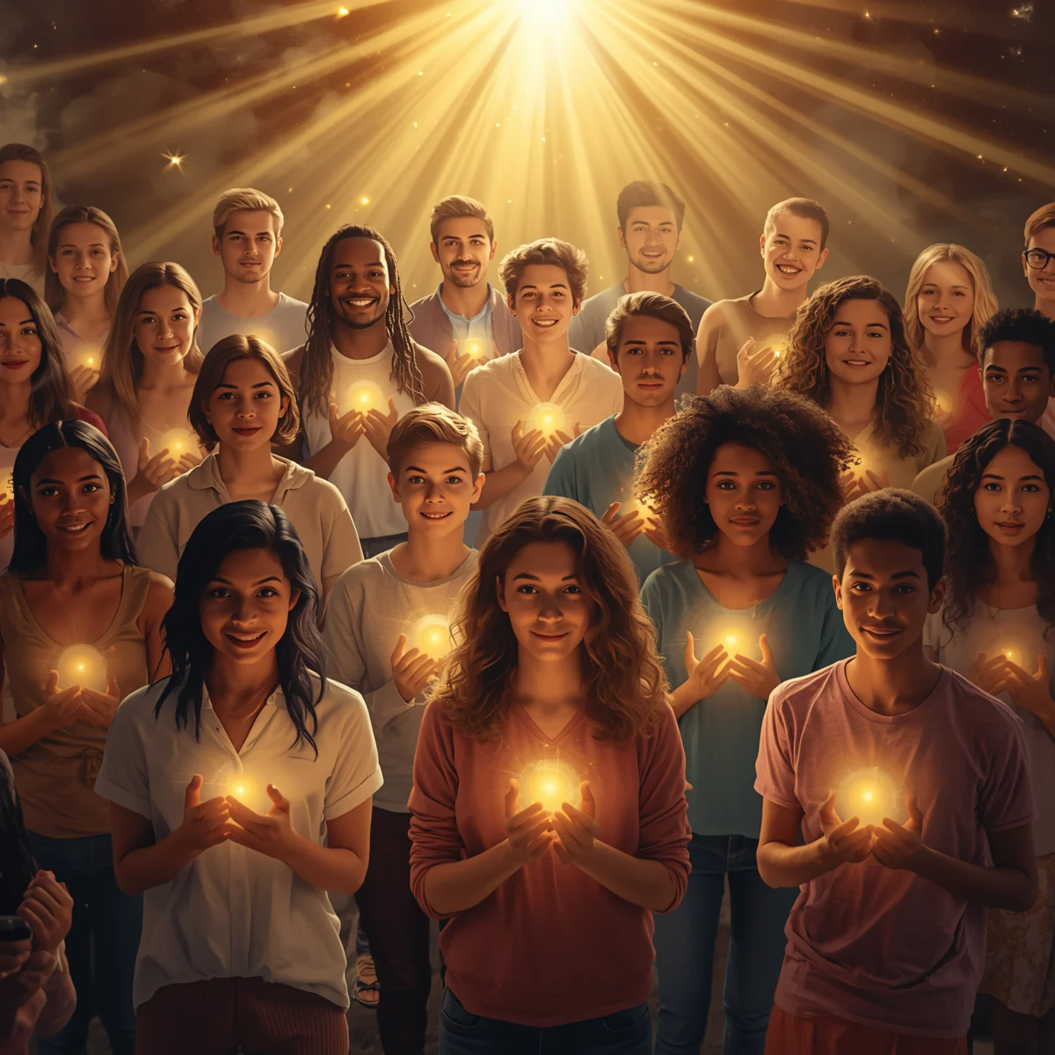
Comme on l’a écouté dans la première lecture, Isaïe recommandait, pour faire briller notre lumière, de partager son pain, d'accueillir les sans abris, d’habiller ceux qui n’ont pas de vêtements.
Ça ne vous rappelle rien ?
Tout au long de cette année, nous avons parlé des enseignements de l’Église pour bien vivre ensemble : respecter la dignité de tout le monde, penser au bien-être des autres, aider les personnes en difficulté en les aidant à trouver des solutions.
Image créée par l’IA Canva.

Slide 36
Réflexion en l’absence de prêtre
Ce monde idéal où règne la justice et la paix, c’est le rêve de Dieu pour nous, mais ce que nous voulons aussi dans notre cœur. C’est ce que l’on appelle le Royaume de Dieu ou la civilisation de l’Amour.
Cet été, alors que vous allez vous reposer d’une année bien occupée, je vous souhaite de laisser jaillir la lumière qui est dans votre cœur et d’écouter l’Esprit Saint qui vous guide toujours.
Cette petite voie qui au fond de vous-même vous dit :
favorite
« N’aie pas peur, je suis là et je t’aime ! »
auto_awesome
« Va, fais le bien autour de toi. De cette façon, tu trouveras le bonheur ! »

Slide 37
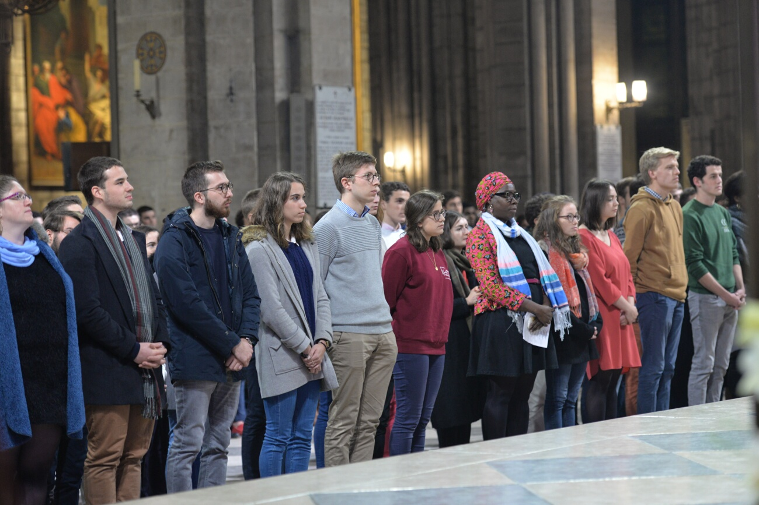
Merci de vous lever et de rester debout jusqu’à la fin de la célébration

Slide 38
Intentions de prières universelles
Présidence: Pour que tous les êtres humains puissent mener sur terre une vie digne et fraternelle, faisons monter ensemble notre prière vers le Seigneur.
Pour l’Église le pape, les évêques et tous les responsables, afin qu’ils guident le peuple de Dieu avec sagesse, joie et fidélité, prions.
R/ Entends, Seigneur, la prière qui monte de nos coeurs
Pour les gouvernements, afin qu’ils prennent des décisions justes et travaillent pour la paix, prions.
R/ Entends, Seigneur, la prière qui monte de nos coeurs

Slide 39
Intentions de prières universelles
Pour les pauvres, les malades et celles et ceux qui vivent des moments difficiles, prions.
R/ Entends, Seigneur, la prière qui monte de nos coeurs
Pour les élèves et membres du personnel de notre école. Nous te remercions pour tout le travail accompli cette année. Bénis-nous afin que nous puissions profiter de vacances reposantes et enrichissantes, prions.
R/ Entends, Seigneur, la prière qui monte de nos coeurs

Slide 40
Intentions de prières universelles
Pour les élèves qui nous quittent après avoir cheminé et grandi au sein de notre école. Afin que Jésus les accompagne et les guide dans cette nouvelle étape, prions.
R/ Entends, Seigneur, la prière qui monte de nos coeurs
Présidence: Seigneur, écoute avec bonté les prières de ton peuple: accorde à chacun, chacune, ce qu’ils demandent et ce dont il a besoin.
R/ AMEN

Slide 41
NOTRE PÈRE
Après avoir prié pour les besoins du monde, unis dans le même esprit, nous pouvons dire avec confiance, la prière que nous avons reçue du Sauveur :
Notre Père, qui es aux cieux, que ton nom soit sanctifié, que ton règne vienne, que ta volonté soit faite sur la terre comme au ciel.
Donne-nous aujourd'hui notre pain de ce jour. Pardonne-nous nos offenses, comme nous pardonnons aussi à ceux qui nous ont offensés.
Et ne nous laisse pas entrer en tentation, mais délivre-nous du Mal.
Amen

Slide 42

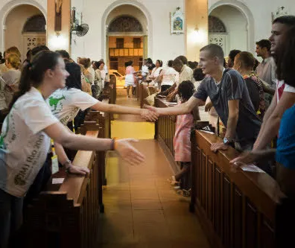
Échange de la paix
Confirmons notre prière et dans la charité du Christ, échangeons un geste de paix.

Slide 43
Nous allons maintenant recevoir la bénédiction finale
Prions
Que le Seigneur vous bénisse et vous garde.
Tous : AMEN
Que le Seigneur fasse resplendir sur vous son visage.
Tous : AMEN
Que le Seigneur vous accorde la paix.
Tous : AMEN
Et que Dieu tout-puissant nous bénisse, le Père, le Fils et le saint-Esprit (faire le signe de croix)
Tous : AMEN

Slide 44
Envoi
Allons dans la paix du Christ, porter l’Évangile du Seigneur.
Tous: Nous rendons grâce à Dieu.

Slide 45

Chant d’entrée: Pèlerins d’espérance (OPÉCO)
Pèlerins d'espérance

Slide 46
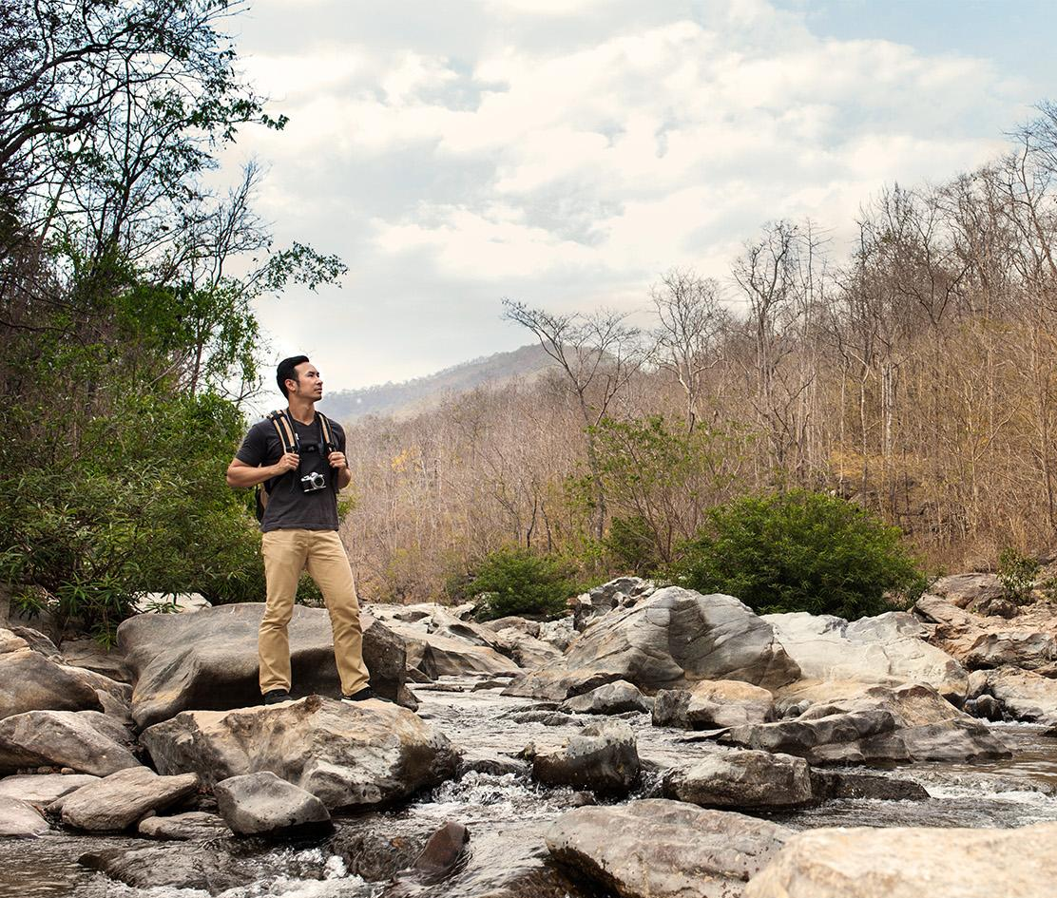

Je me réveille, je n’ai plus peur
J’ai un feu ardent dans mon cœur
Je me lève, Alleluia!
Une vie nouvelle s’ouvre devant moi

Slide 47
Peux-tu l'entendre? Peux-tu la voir?
Cette espérance qui m’invite à croire
Aussitôt choisie, elle me montre la voie
Non, rien ne pourra m’enlever ma joie

Slide 48
Pèlerin d’ESPÉRANCE
Je marche vers la lumière
Chemin d’harmonie et sans frontières
Je me lève et laisse tomber mes croix
Non rien, non rien ne pourra m’enlever ma joie (x2)

Slide 49
Quand les montagnes sont trop hautes
Que je n’arrive plus à monter la côte
Je n’suis pas seul, tu es avec moi
Car rien ne pourra m’enlever ma joie

Slide 50
Pèlerin d’ESPÉRANCE
Je marche vers la lumière
Chemin d’harmonie et sans frontières
Je me lève et laisse tomber mes croix
Non rien, non rien ne pourra m’enlever ma joie (x2)

Slide 51
Frappe des mains, tape du pied...
Vas-y danse, l’espérance est ici (x3)
Vas-y danse, l’espérance est ici
Oh-Oh-Oh-Oh, pèlerin d’espérance
Oh-Oh-Oh-Oh, Allez, vas-y danse
Oh-Oh-Oh-Oh
Non, rien ne pourra enlever ma joie!

Slide 52
Pèlerin d’ESPÉRANCE
Je marche vers la lumière
Chemin d’harmonie et sans frontières
Je me lève et laisse tomber mes croix
Non rien, non rien ne pourra m’enlever ma joie (x3)

Slide 53
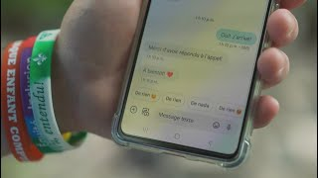
Tu m’appelles à aimer (OPÉCO)
Appelés à aimer

Slide 54
Tu m’appelles à aimer (OPÉCO)
Tu m'appelles… À aimer… À aimer
Avec tout ce que je suis (tu m'appelles)
J’suis l’étoile qui éclaire la nuit (tu m'appelles)
Je réponds à l’appel pour bâtir Le Royaume de Dieu (de Dieu) Le Royaume de Dieu (de Dieu)
Tu m’appelles à aimer (aimer)
Tu m’appelles à aimer (aimer)
Tu m’appelles… Jésus

Slide 55
Tu m’appelles à aimer (OPÉCO)
Tu m’appelles par mon nom
Je me sens si aimé
Tu m’appelles par mon nom
Toujours à mes côtés
Tu m’appelles par mon nom
Confiant, j’vais avancer
Jésus tu m’appelles… À aimer

Slide 56
Tu m’appelles à aimer (OPÉCO)
Tu m'appelles… À aimer… À aimer
J’avance tout près de la croix (tu m'appelles)
J’laisse tomber tout ce qui est poids (tu m'appelles) Je réponds à l’appel pour bâtir Le Royaume de Dieu (de Dieu) Le Royaume de Dieu (de Dieu)
Tu m’appelles à aimer (aimer)
Tu m’appelles à aimer (aimer)
Tu m’appelles… Jésus

Slide 57
Tu m’appelles à aimer (OPÉCO)
Tu m’appelles par mon nom
Je me sens si aimé
Tu m’appelles par mon nom
Toujours à mes côtés
Tu m’appelles par mon nom
Confiant, j’vais avancer
Jésus tu m’appelles… À aimer

Slide 58
Tu m’appelles à aimer (OPÉCO)
Que cet appel résonne dans ma vie,
Que cet appel soit douce harmonie,
Que cet appel m’ouvre à l'infini…
Jésus Tu m’appelles par mon nom
Tu m’appelles par mon nom
Tu m’appelles par mon nom
Jésus tu m’appelles,
Jésus

Slide 59
Tu m’appelles à aimer (OPÉCO)
Tu m’appelles par mon nom
Je me sens si aimé
Tu m’appelles par mon nom
Toujours à mes côtés
Tu m’appelles par mon nom
Confiant, j’vais avancer
Jésus tu m’appelles… À aimer

Slide 60
Fin d’année 2026
« Vous êtes le sel de la Terre, la lumière du monde »
Isabella Oberg, École Joseph Moreau

